Slide 1
先進計算機構成論 06
東京大学大学院 情報理工学系研究科 創造情報学専攻
塩谷 亮太
shioya@ci.i.u-tokyo.ac.jp

Slide 2
感想や質問
BTBを用いた分岐命令予測について「ある命令が分岐命令であるか否かの予測は、それがBTBにキャッシュされているか否かで判断する」と理解したのですが、そもそも最初に命令をBTBキャッシュするとき、それを分岐命令としてキャッシュすべきか否かはどのように判断しているのでしょうか？つまり、BTBのハッシュ表はそもそもどうやって作成されるのでしょうか？という質問です。

Slide 3
感想や質問
BTBは物理的にはどこに置かれるのでしょうか？
予測分岐において成立すると予測する場合にBTBによるコストが無視できないという話ですが、例えば常に成立すると予測するような構造では具体的にどれくらいのコストになるのでしょうか（もちろんケースバイケースだと思いますが、大体のオーダーがどのくらいなのか気になります）。

Slide 4
感想や質問
・マイクロコードによってCPUの動作を制御できるようになっているということでしたが、ユーザーが書いた普通のプログラムと、ワイヤードのロジックの間でマイクロコードがどのように作用しているのかいまいち掴めません。
・ZenやPen4のパイプライン段数の話がありましたが、この手の商用のCPUのアーキテクチャに関する情報はどのような資料をあたれば得られるのでしょうか。

Slide 5
感想や質問
cellのパイプライン構成ではEXの処理が最低でもEX1・EX2と二つに分けられていましたが、この部分を分ける意味はあるのでしょうか。考えられることとして、ほかのステージに奇数個の分割(ID1-ID3など)があり、そのステージの分解能が上がるからメリットが出てくる可能性はあるとは思うのですが、認識はあっているのでしょうか。
その場合、全ステージの分割が偶数個だった場合，それぞれの分割数を1/2にした方がDフリップフロップの必要個数が少なくなり効率が良くなると把握しています。
また別の質問として、先生のCPU作製の授業のgithubを参考に実際に組み立ててみたいと思ったのですが、FPGAはどの程度の性能のものを用意するとよい、などあれば教えていただきたいです。(特に価格などがピンキリなので。。。)

Slide 6
感想や質問
質問ですが、BTBは更新されるものなのでしょうか？更新も高速で行われるのでしょうか？"
本題とは逸れるのですが、ある処理を実行するのにかかったCPU cycle数を正確に計測したいということがよくあります。いまのところはRDTSC命令を使う方法が一番精度が良い気がするのですが、何か他にできる工夫はありますか？

Slide 7
感想や質問
今セメスターの授業は全てオンラインで実施する予定でしょうか？
スライド37（38かもしれません）の「乗除算はあきらめてパイプライン化」がいまいちつかめませんでした．

Slide 8
演算器をパイプライン化した場合の問題
I0
IF
ID
EX
MEM
WB
I0
IF
ID
EX1
EX2
MEM
WB
I1
IF
ID
EX
MEM
WB
I1
IF
ID
EX1
EX2
MEM
WB
I2
IF
ID
EX
MEM
WB
I2
IF
ID
EX1
EX2
MEM
WB
依存関係にある命令を連続して実行できなくなる
I0 の EX2 が終わる前に，I1 の EX1 が始まる
もし，他に実行するべき命令がおけなければ，遊ばせとくしかない
場合によっては性能が返って下がる
周波数が上がったが，２サイクルに１回しか命令が実行できない
基本的な整数演算はパイプライン化せず１ステージを死守するのが普通
乗除算や，浮動小数点演算はあきらめてパイプライン化

Slide 9
感想や質問
AMD Jaguarのパイプライン構造（矢印とか）がよく分からなかったので、教えていただけるとありがたいです。

Slide 10
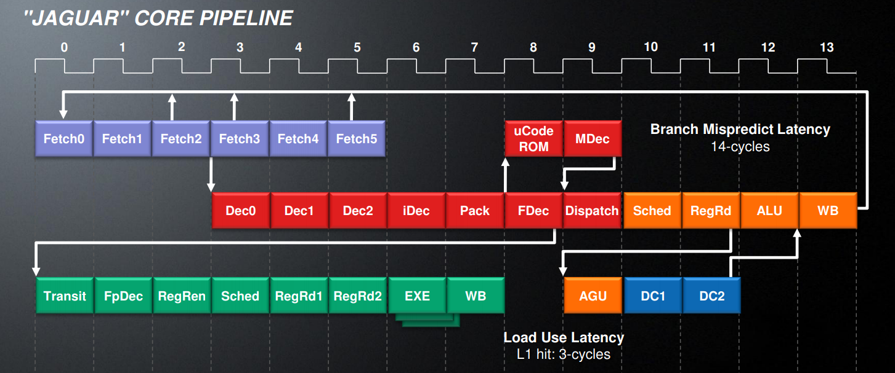
AMD JAGUAR "JAGUAR” AMD’s Next Generation Low Power x86 Core より

Slide 11
感想や質問
パイプラインの段数には色々ある(現在は15~20段、のところ)とのことですが、理論的に最適な段数というのは分かっていないということなのでしょうか。それともCPUごとに構造などが違うため、CPUに応じて最適な段数が変わるということでしょうか。
どうしてsonyはPS3以降、独自CPUを搭載しなくなったのか気になりました。Cellとか独自CPUの方がかっこいいと思います

Slide 12
感想や質問
もし最新の分岐予測技術を使っても分岐予測をほとんど外してしまうようなプログラムをわざと書くとしたら、どのような感じのプログラムになりますか？"

Slide 13
前回のおさらい
命令パイプラインと性能
分岐予測（前編）
分岐命令かどうか予測（分岐種別の予測）
分岐先ターゲット予測
分岐方向予測
静的予測（前回はここまで）
動的予測

Slide 14
用語の定義（１）
方向分岐
if 文のように，２方向に分岐する分岐命令
間接分岐
レジスタに格納されている値のアドレスに飛ぶ分岐命令
任意の場所に飛ぶことができる

Slide 15
用語の定義（２）
分岐の成立/不成立
条件が成立（taken）： 指定されたアドレスへジャンプ
条件が不成立（untaken）：次の命令（PC+４）に移る
例：bne x1, x2, TARGET
成立： x1 と x2 の値が異なった場合は，TARGET にジャンプ
不成立：x1 と x2 の値が同じ場合は，次の PC に

Slide 16
用語の定義（３）
分岐先 アドレス or ターゲット
分岐が成立した際の飛び先のアドレスのこと
前方分岐：
分岐先ターゲットが分岐自身のアドレスよりも大きい分岐のこと
プログラムの進行方向に対して前方に飛ぶことから
後方分岐：
分岐先ターゲットが分岐自身のアドレスよりも小さい分岐のこと
後方に飛ぶ = ループを作る
BACK:
...
branch
...
FORWARD:

Slide 17
分岐予測
分岐予測では，以下の３つを全て行う必要がある
分岐命令かどうか予測（分岐種別の予測）
分岐先ターゲット予測
分岐方向予測
if-then-else の方向だけを予測していれば良いわけではない
（今は方向分岐のみを扱い，間接分岐は考えない

Slide 18
１．分岐かどうか予測の必要性
中身わからんし
予測できないZE
解析したところ
これは分岐でした
プログラム
∧∧
(,,ﾟДﾟ)
（つ つ
∧＿∧
( ´∀｀)
（つ つ
∧∧.
(*ﾟーﾟ)（つ つ
∧＿∧
( ´・ω・)（つ つ
bne x1,x2,L
add ...
...
L:
sub ...
？？？
bne
メモリから命令が取れるまでは，それが分岐かどうかはわからない
命令フェッチは複数段にパイプライン化されていることが多い
以降のターゲットや方向の予測をすべきかどうかが，わからない
一方パイプライン先頭では即座に次のアドレスを予測しないといけない
分岐かどうかわかるまでまっていては，バブルができる

Slide 19
２．分岐先ターゲットの予測の必要性
成立する…！するが…！
今回まだ飛び先の場所の
指定まではしていない...！
いいから飛び先も
予測しなされ
プログラム
∧∧
(,,ﾟДﾟ)
（つ つ
∧＿∧
( ´∀｀)
（つ つ
∧∧.
(*ﾟーﾟ)（つ つ
∧＿∧
( ´・ω・)（つ つ
bne x1,x2,L
add ...
...
L:
sub ...
ﾜﾚﾜﾚｶﾞ ｿﾉｷﾆﾅﾚﾊﾞ
？？？
メモリから命令が取れるまでは，分岐成立時の飛び先の場所もわからない
いくつ先 or いくつ前に飛ぶのか？

Slide 20
BTB（Branch Target Buffer）による予測
BTB と呼ぶ表を使って以下を予測
分岐命令かどうか予測
分岐先ターゲット予測
BTB
入力：PC
出力：
hit or miss
ターゲットのアドレス
分岐命令の実行時に，この表にターゲットを登録しておく
次回からは，表をひくとターゲットがとれる

Slide 21
BTB（Branch Target Buffer）による予測
PC
BTB
tag
taken PC
hit or miss
taken PC
分岐かどうかと，分岐先ターゲットを同時に予測

Slide 22
分岐方向予測
以下の2つに大きく分けられる
静的分岐予測
静的分岐に対する予測
プログラム開始時に予測結果は決まっており， 実行中に予測結果は変化しない
動的分岐予測
動的分岐に対する予測
プログラムの実行中に予測結果が変化する

Slide 23
分岐方向予測
分岐予測
静的分岐予測
常に不成立と予測
前方分岐を不成立/後方分岐を成立と予測
プロファイルによる予測
動的分岐予測

Slide 24
分岐予測の補足
分岐予測器の全体構造
パイプラインとしての動作

Slide 25
分岐予測器の全体構造
分岐予測器全体の仕事：
現在の PC から次の PC を予測する
読み出された命令が実行されて次の PC が確定するのを待たずに 次の PC を予測で決定する
分岐予測器
予測された次の PC
PC
命令メモリ
命令
（パイプライン）
次のPC

Slide 26
分岐予測器の全体構造
PC
BTB
方向予測器
分岐ターゲット
アドレス
分岐?
分岐方向
AND
加算
4
命令メモリ
命令

Slide 27
分岐予測器の動作（１） BTB による分岐ターゲットと分岐かどうかの予測
PC
BTB
分岐ターゲット
アドレス
分岐?
BTB により以下を予測
分岐の飛び先（ターゲット・アドレス）
分岐かどうか

Slide 28
分岐予測器の動作（２） 方向予測器による分岐方向の予測
PC
BTB
方向予測器
分岐ターゲット
アドレス
分岐?
分岐方向
方向予測器により，分岐の方向を予測

Slide 29
分岐予測器の動作（３） 次の PC の予測
PC
BTB
方向予測器
分岐ターゲット
アドレス
分岐?
分岐方向
AND
次の PC
加算
4
次の PC をマルチプレクサにより選択
分岐命令かつ分岐が成立なら，ターゲット・アドレスを選択
そうでなければ PC + 4 を選択

Slide 30
分岐予測の続き
分岐予測器の全体構造
パイプラインとしての動作
間接分岐予測

Slide 31
パイプラインとしての動作（１） 予測結果の PC や方向をパイプラインに流す
分岐予測器
PC
次 PC，方向 (予測)
命令メモリ
命令
∧∧
(,,ﾟДﾟ)
（つ つ
∧＿∧
( ´∀｀)
（つ つ
∧∧.
(*ﾟーﾟ)（つ つ
∧＿∧
( ´・ω・)（つ つ
命令, PC
次PC (予測)
念のため予測した PC も
入れておくから検証よろ
検証はまかせろー

Slide 32
パイプラインとしての動作（２） 予測ミス判明時に予測器や PC を学習
分岐予測器
PC
正しい
分岐方向
分岐先ターゲット
命令メモリ
∧∧
(,,ﾟДﾟ)
（つ つ
∧＿∧
( ´∀｀)
（つ つ
∧∧.
(*ﾟーﾟ)（つ つ
∧＿∧
( ´・ω・)（つ つ
命令, PC
次PC (予測)
テヘペロでやんす
まちがってるじゃん…
PC，BTB，方向予測器を
更新しとくよ

Slide 33
今日の内容
分岐予測（後編）
動的分岐予測

Slide 34
動的分岐予測
さまざまな予測手法を紹介
n ビット・カウンタ
1ビット・カウンタ予測器
2ビット・カウンタ予測器
履歴を用いたもの
ローカル履歴予測器
グローバル履歴予測器
より高度な予測器
下に行くほど先進的
それぞれ上にあるものを下敷きとしているので，順に説明

Slide 35

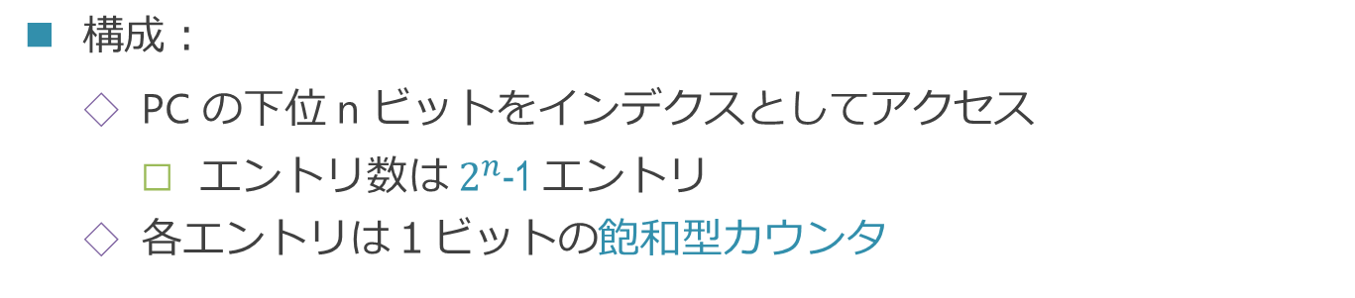
1ビット・カウンタ予測器
PC
PHT（Pattern History Table）
0
1
PC の下位 n ビット
...
...
1
...
$2^{n}$-1
予測結果
1: taken, 0: untaken
構成：
PC の下位 n ビットをインデクスとしてアクセス
エントリ数は $2^{n}$-1 エントリ
各エントリは１ビットの飽和型カウンタ

Slide 36
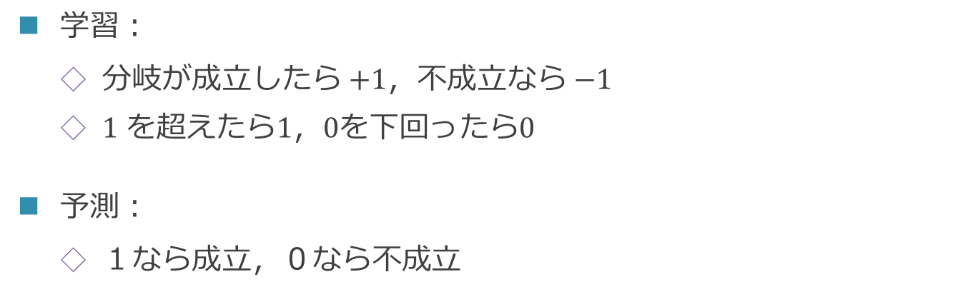
１ビットの飽和型カウンタの状態遷移図ウンタ
不成立 (-1)
1
0
成立と予測
不成立と予測
成立(+1)
不成立 (-1)
成立(+1)
学習：
分岐が成立したら $+1$，不成立なら $−1$
$1$ を超えたら$1$，$0$を下回ったら$0$
予測：
１なら成立，０なら不成立

Slide 37
1ビット・カウンタ予測器の意味
動作：
静的分岐 の PC ごとに，前回の動的分岐の結果を再現
分岐が成立 → カウンタが１に → 次回は成立と予測
分岐が不成立 → カウンタが０に → 次回は不成立と予測

Slide 38
1ビット・カウンタ予測器の利点
静的な分岐命令の分岐方向に偏りがある場合に有効に働く
例：ソースコード～行目の if は大体こっちに行く
静的分岐予測では対応不能な場合にも対応出来る
偏りはあっても，コンパイル時には決定できない場合
例：コマンドライン・オプションによる分岐
-hoge の時はこの分岐は常に不成立
-fuga の時は常に成立

Slide 39
エントリの競合
PC
PHT（Pattern History Table）
0x4000
0800
0
1
...
...
PC の下位 n ビット
1
...
PC
$2^{n}$-1
0x8000
0800
予測結果
1: taken, 0: untaken
エントリの競合
下位ビットがかぶると，異なるアドレスの分岐が 同じエントリを使ってしまう
偏りが逆方向だと，予測精度を落とす
エントリ数を増やす事で解消可能

Slide 40
分岐方向予測
静的分岐予測
動的分岐予測
n ビット・カウンタ
1ビット・カウンタ予測器
2ビット・カウンタ予測器
履歴を用いたもの
ローカル履歴予測器
グローバル履歴予測器
より高度な予測器

Slide 41
1ビット・カウンタ予測器の問題点：無駄な遷移
偏りがある場合に，無駄な状態遷移を起こす
たまに偏りと逆の方向に行った時に，戻ってくる時も必ず外す
静的分岐予測で正しく偏りが拾えている場合，これは起きない
例： 成立：T，不成立：F とした場合，
カウンタ ：1 1 1 1 0 1 1 1 1 1 0 1 1 1 1
予測 ：T T T T F T T T T T F T T T T
実際の方向：T T T F T T T T T F T T T T T
（不成立は２回だが，予測は４回はずしている

Slide 42
２ビット・カウンタ予測器
1ビット・カウンタ予測器のカウンタを２ビットにする
１回反対方向に行っても，次回も元の方向を予測することができる

Slide 43
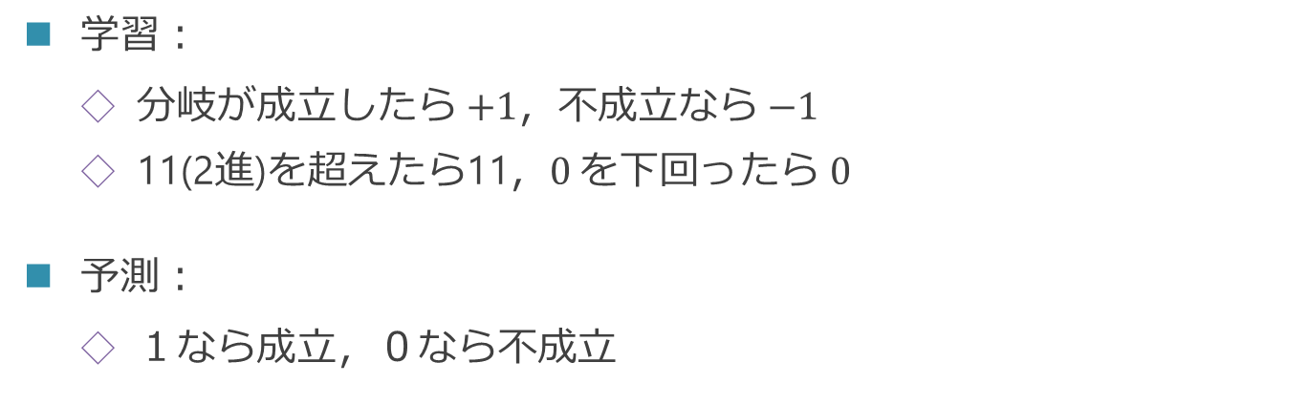
２ビットの飽和型カウンタの状態遷移図ウンタ
不成立 (-1)
不成立 (-1)
不成立 (-1)
11
10
01
00
不成立 (-1)
成立と
強く予測
成立と
弱く予測
不成立と
弱く予測
不成立と
強く予測
成立(+1)
成立(+1)
成立(+1)
成立(+1)
学習：
分岐が成立したら $+1$，不成立なら $−1$
11(2進)を超えたら11，$0$ を下回ったら $0$
予測：
１なら成立，０なら不成立

Slide 44
２ビット・カウンタ予測器の動作
カウンタが 2 以上なら成立と予測，そうでなければ不成立と予測
例： 成立：T，不成立：F とした場合，
カウンタ ：11 11 11 10 11 11 11
（10進表記 ：3 3 3 2 3 3 3
予測 ：T T T T T T T
実際の方向 ：T T T F T T T
不成立は１回であり，予測ミスも１回

Slide 45
予測精度とカウンタの幅
一般に，１ビット・カウンタ予測器より性能が高いと言われる
実際に Intel Pentium，MIPS R10000 などの CPU に搭載
カウンタのビット数を３ビット以上にすることは通常ない
特に性能が向上しないことが知られている
場合によっては，精度が落ちる
分岐の傾向が変わった時に，学習結果の反映が遅れると言われている

Slide 46
分岐方向予測
静的分岐予測
動的分岐予測
n ビット・カウンタ
1ビット・カウンタ予測器
2ビット・カウンタ予測器
履歴を用いたもの
ローカル履歴予測器
グローバル履歴予測器
TAGE 予測器

Slide 47
n ビット・カウンタ予測器の問題
for (i = 0; i < 4; i++) {
...
}
動的に分岐の方向が頻繁に変わるものに対応できない
例：4回まわる for ループ
4 回のうち３回は成立，１回が不成立となる
TTTFTTTFTTTFTTT...
２ビット・カウンタ予測器の精度は 3/4 = 75% に
モチベーション：
しかし明らかに規則性があるので，なんとか予測できないか

Slide 48
「履歴（history）」を用いた予測器
基本的なアイデア：分岐方向の履歴をビット列で表す
履歴のビット列をインデクスとしてテーブルにアクセス
テーブル自体は，２ビットカウンタ
直前の履歴でテーブルをひく
直前に同じパターンがくると，同じエントリにアクセス
二進数で 0011 = 表の3番目のエントリ
履歴 成立：１ 不成立:０
１０００１１０１００１１１００0１１
0 or 1 ?
０
10
１
11
同じパターン
2
…
3
00
予測結果
4
…

Slide 49
履歴とエントリの対応
PHT (2ビット・カウンタ)
直前の履歴
0000
00
0001
11
0010
11
...
...
1010
00
...
直前の履歴ごとに，異なる PHT のエントリが割り当てられる
0001：カウンタが 11 なので，このパターンは次は１
1010：カウンタが 00 なので，このパターンは次は 0

Slide 50
PHT アクセス時のインデクスの生成は， 履歴と PC を混ぜる
全てのアドレスの分岐でエントリが共有されてしまう
たとえば直前の履歴が同じ 1010 場合， PC が 0x4000 の分岐も 0x8044 の分岐も同じエントリを使ってしまう
（0x4000 とかは適当で，意味はない
対策の例：PC と履歴をビット結合する
0x4000 と 0xa (2進で1010=0xa) を結合 → 0x4000a をインデクスに
0x8044 と 0xa (2進で1010=0xa) を結合 → 0x8044a をインデクスに

Slide 51
履歴を用いた予測器
この履歴の保持方法/作り方の違いで，いくつかの方法がある
ローカル履歴予測器
PC ごとに履歴を保持
グローバル履歴予測器
PC を区別せず履歴を保持

Slide 52
ローカル履歴予測器
PC
PHT
(2ビット・カウンタ)
PC の下位 n ビット
0
0
1
1
...
...
...
...
01
1101
...
...
ローカル
履歴表
ローカル履歴表：
PC の下位 n ビットを インデクスとしてアクセス
各エントリは複数ビットのシフト・レジスタ
連結

Slide 53
ローカル履歴表
その PC の分岐の，過去の分岐方向のパターンを表す
分岐が実行されるごとに，
全体を左にシフトし
右側から新しい結果を挿入
下の図の場合は４回に１回，不成立 0 が挿入されている
４回だけ回る for ループのパターン
不成立：0
成立：1
成立：1
成立：1
0111
1110
1101
1011
0111

Slide 54
ローカル履歴予測器の動作例（１）
for (i = 0; i < 4; i++) {
...
}
// ４回まわるループ
0x803ff8: li x1 ← 0 // x1 を 0 に初期化
L:
0x803ffc: add x1 ← x1 + 1 // x1 をインクリメント
0x804000: bne x1 != 4, L // x1 が 4 でなければ L に飛ぶ
例：4回まわるループ
4 回のうち３回は成立，１回が不成立
このループの後方分岐が 0x804000 にあったとする

Slide 55
ローカル履歴予測器の動作例（２）
PC
0x80
4000
PHT
PC の下位 16ビット
0
0
1
1
...
...
...
...
0x4000E
11
1110
...
...
ローカル
履歴表
動作：
0x4000 でローカル履歴表をアクセス
得られた 1110=0xE と 0x4000 を 結合し，PHT の 0x4000E をアクセス
カウンタの中身が 11 なので成立と予測
連結

Slide 56
ローカル履歴予測器の動作例（３）
PC
0x80
4000
PHT
PC の下位 16ビット
0
0
1
1
...
...
...
...
0x4000D
11
110１
...
...
ローカル
履歴表
動作：
0x4000 でローカル履歴表をアクセス
得られた 1101=0xD と 0x4000 を 結合し，PHT の 0x4000D をアクセス
カウンタの中身が 11 なので成立と予測
連結

Slide 57
ローカル履歴予測器の動作例（３）
PC
0x80
4000
PHT
PC の下位 16ビット
0
0
1
1
...
...
...
...
0x40007
00
0111
...
...
ローカル
履歴表
動作：（前ページの2周後）
0x4000 でローカル履歴表をアクセス
得られた 0111=0x7 と 0x4000 を 結合し，PHT の 0x40007 をアクセス
カウンタの中身が 00 なので不成立と予測
連結

Slide 58
ローカル履歴予測器のメリット
特定の PC の分岐方向にパターンがある場合，有効に働く
たとえば，
成立と不成立を交互に繰り返す
短い for ループ

Slide 59
履歴を用いた予測器
この履歴の保持方法/作り方の違いで，いくつかの方法がある
ローカル履歴予測器
PC ごとに履歴を保持
グローバル履歴予測器
PC を区別せず履歴を保持

Slide 60
グローバル履歴予測器のモチベーション
if (option == 1) {
...
}
...
if (option != 1) { // 上の if と必ず反対になる
...
}
複数の分岐間に相関があることが結構多い
ある分岐が成立したら，その後ろにある別の分岐は不成立… など
こう言う相関を拾いたい

Slide 61
グローバル履歴予測器のイメージ
A
B
C
１
０
１
D
E
F
１
０
０
G
H
１
０
１
０
I
A→D→G→I と来た時は右に
A
B
C
１
０
１
D
E
F
１
０
０
G
H
１
０
１
０
I
C→E →H→I と来た時は左に
「こういうパスを通ってきたときは，成立 or 不成立になりやすい」を うまく予測したい

Slide 62
ローカル履歴予測器とグローバル履歴予測器
ローカル履歴予測器
各静的分岐のアドレスごと（ローカル）に，分岐方向の履歴を保持
グローバル履歴予測器
各静的分岐を区別せず（グローバル）に，分岐方向の履歴を保持
直前に実行した分岐の方向をどんどん保存していく
あとはローカル履歴予測器と同じ

Slide 63
ローカル履歴予測器とグローバル履歴予測器
PC
PC
PHT
PHT
0
0
0
1
1
1
...
...
...
...
...
...
01
01
1101
1101
...
...
...
ローカル
履歴表
（テーブル）
グローバル
履歴
（シフトレジスタ）
連結
連結
１エントリのローカル履歴表を全員で共有しているイメージ

Slide 64
グローバル履歴予測器
PC
if (option == 1) {} // 1
if (option != 1) {} // 0
if (...) {} // 1
if (...) {} // 1
if (...) {} // ???
PHT
0
1
...
...
動作：
分岐命令が実行されるたびに， 分岐方向をグローバル履歴に挿入
グローバル履歴と PC を連結して PHT にアクセスし，予測
01
1011
...
グローバル
履歴
連結

Slide 65
グローバル予測器の利点
利点：
異なる静的分岐の間にある相関を拾える
例：～行目の if と ～ 行目の if は常に同じ方向
ローカル履歴予測器では拾えない
ローカル履歴に対応する相関も拾える
直前に実行された動的分岐の方向を区別なく使用
なのでループのような同じアドレスの分岐も内包している

Slide 66
履歴長と予測精度
一般に，グローバル履歴長を長くするほど精度はあがる
より遠い分岐の相関が拾えるようになる
履歴長が1000以上のところに相関がある場合もある
ある関数で分岐した後，色んな所にいってまた来るとか
実際にはハードウェア（特に PHT の大きさ）の制約がある
１サイクル内にアクセス可能な大きさに限られる
最大数K エントリ程度
（最近はもうちょっと大きいかも）
履歴長に対し，２の累乗のオーダーでエントリ数が増加

Slide 67
g-share 予測器
グローバル履歴予測器の一種
より長い履歴長でも，エントリ数が大きくならないようにしたもの
モチベーション：グローバル履歴のパターン自体に偏りがある
たとえば履歴長が16ビットだとして，2の16乗の全ての パターンは通常現れない
単純に PC と連結すると，使われないエントリの方が圧倒的に多い
ビット連結ではなく，XOR 演算により結合
ビット連結：PC 下位16ビット + 履歴16ビット → ３２ビット
ＸＯＲ演算：PC 下位16ビット + 履歴16ビット → １６ビット

Slide 68
g-share 予測器
PC
PC
PHT
PHT
0
0
1
1
...
...
...
...
01
01
1011
1011
...
...
グローバル
履歴
グローバル
履歴
連結
XOR 演算
ビットを単純に連結するかわりに，XOR 演算して結合

Slide 69
なぜ XOR 演算なのか？
AND
OR
XOR
a | b | z
0 | 0 | 0
0 | 1 | 0
1 | 0 | 0
1 | 1 | 1
a | b | z
0 | 0 | 0
0 | 1 | 1
1 | 0 | 1
1 | 1 | 1
a | b | z
0 | 0 | 0
0 | 1 | 1
1 | 0 | 1
1 | 1 | 0
要求：
軽量な演算であること → 論理演算が良い
２つの値がよく混じってくれること （０と１が均等に現れること）
要求を満たす論理演算は，XOR か XNOR しかない
AND や OR では，結果が０か１に偏る
それ以外は，a か b そのものか，それらの反転になってしまう

Slide 70
分岐方向予測
静的分岐予測
動的分岐予測
n ビット・カウンタ
1ビット・カウンタ予測器
2ビット・カウンタ予測器
履歴を用いたもの
ローカル履歴予測器
グローバル履歴予測器
より高度な予測器

Slide 71
より高度な予測器
ローカル・グローバルのハイブリッド予測器
パーセプトロン予測器
TAGE 予測器
パーセプトロンと TAGE は基本的にはグローバル予測器が下敷き
XOR 演算は要素としてよく出てくる

Slide 72
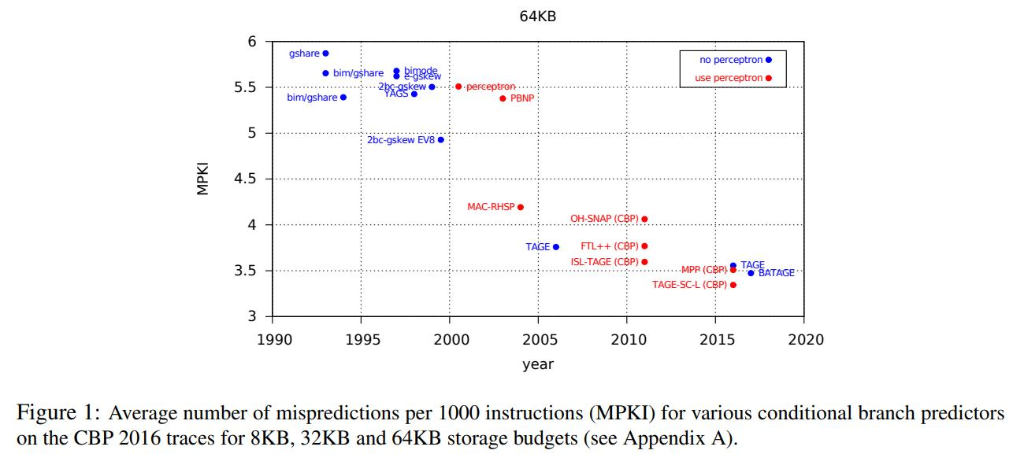
予測器の精度
左上が g-share，右下が TAGE の最新型

Slide 73
ローカル・グローバル・ハイブリッド予測器
ローカル予測器とグローバル予測器のそれぞれが得意な分岐がある
基本的にはグローバルの方が強い
グローバル予測機はローカルなパータンもうまく予測できる
ローカルが得意な分岐の例：間隔が長い場合
ある関数内の if 文は成立と不成立を交互に繰り返す
その関数はかなり時間をあけて呼ばれる
グローバル予測器では相当長い履歴が必要
アプローチ
ローカル予測器とグローバル予測器を両方積んで，使い分ける

Slide 74
ローカル・グローバル・ハイブリッド予測器
要素
ローカル予測器
グローバル予測器
セレクタ
PC をインデクスとしてアクセスされるカウンタのテーブル
学習の動作
1. ローカル予測器と 2. グローバル予測器で並列に予測
セレクタの更新
1. が当たってたらセレクタの対応エントリをデクリメント
2. が当たってたらセレクタの対応エントリをインクリメント
予測時の動作
セレクタの対応エントリと閾値を比較してどっちを使うか決定

Slide 75
ローカル・グローバル・ハイブリッド予測器
問題点：容量効率が悪い
ローカルとグローバルが二重に存在
セレクタが追加される
それほど予測精度は改善しない
しかし機構が割と単純なので結構いろんな CPU に乗っていた

Slide 76
パーセプトロン予測器
モチベーション：
グローバル履歴のうち，本当に相関があるのは一部のビットのみ
ある特定の if 文同士で相関がある場合，間の履歴は無駄
パーセプトロン予測器：
１層パーセプトロンを使って予測
高速に予測を行う必要があるため，ややこしいことは無理
１層限定で，重みは８ビット固定小数点とか
塩谷が学生の頃は半分ネタだと思われていたが，今は実用化されている
AMD Zen はこれを使っている

Slide 77

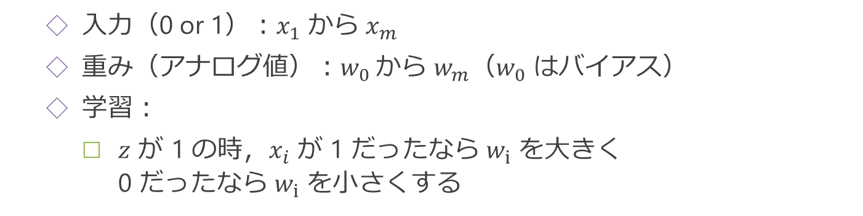


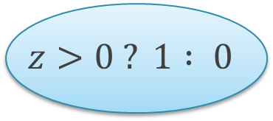
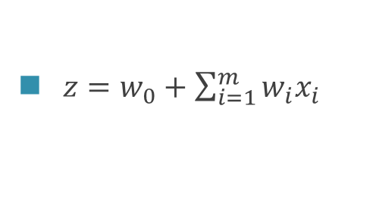






パーセプトロン
$$1$$
$$x_{1}$$
$$x_{2}$$
…
$$x_{m}$$
$$w_{0}$$
$$w_{1}$$
$$w_{2}$$
$$w_{m}$$
Σ
$z=w_{0}+\sum_{i=1}^{m}{w_{i}x_{i}}$
$$z$$
$$z>0 ? 1 : 0$$
0 or 1
入力（0 or 1）：$x_{1}$ から $x_{m}$
重み（アナログ値）：$w_{0}$ から $w_{m}$（$w_{0}$ はバイアス）
学習：
$z$ が 1 の時，$x_{i}$ が 1 だったなら $w_{i}$ を大きく 0 だったなら $w_{i}$ を小さくする

Slide 78
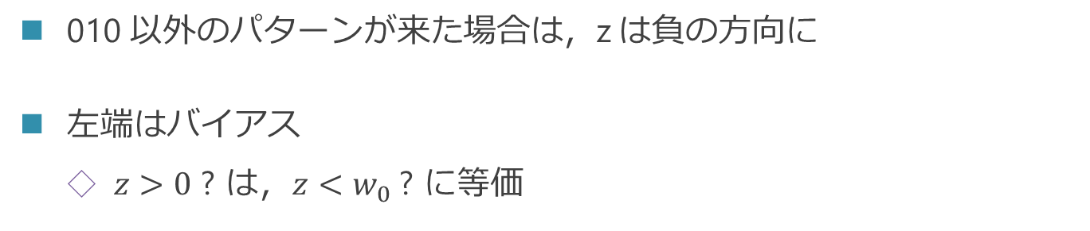


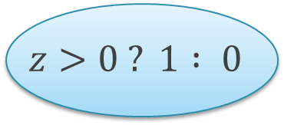









「010 なら 1 」を学習させた場合
$$1$$
$$0$$
$$1$$
$$0$$
$$1$$
$$1$$
$$1$$
$$1$$
1
-3
4
-5
1
-3
4
-5
Σ
Σ
$$5$$
$$−3$$
$$z>0 ? 1 : 0$$
$$z>0 ? 1 : 0$$
1
0
010 以外のパターンが来た場合は，z は負の方向に
左端はバイアス
$z>0$ ? は，$z<w_{0}$ ? に等価

Slide 79
パーセプトロン予測器
結構バリエーションがある
グローバル履歴をそのまま重みにかけるもの
最初に提案されたやつ
Piece wise perceptron
g-share 的なテーブルから重みを出すもの
Hash perceptron
O-GHEL

Slide 80

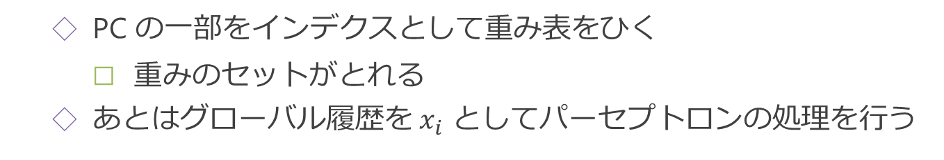
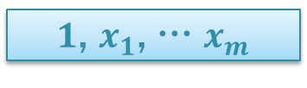
最初に提案されたもの
PC
重みの表
0
1
...
...
$w_{0}$, $w_{1}$, … $w_{m}$
...
$1$, $x_{1}$, … $x_{m}$
Σ
PC の一部をインデクスとして重み表をひく
重みのセットがとれる
あとはグローバル履歴を $x_{i}$ としてパーセプトロンの処理を行う

Slide 81
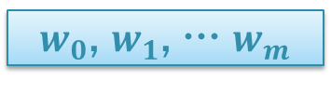
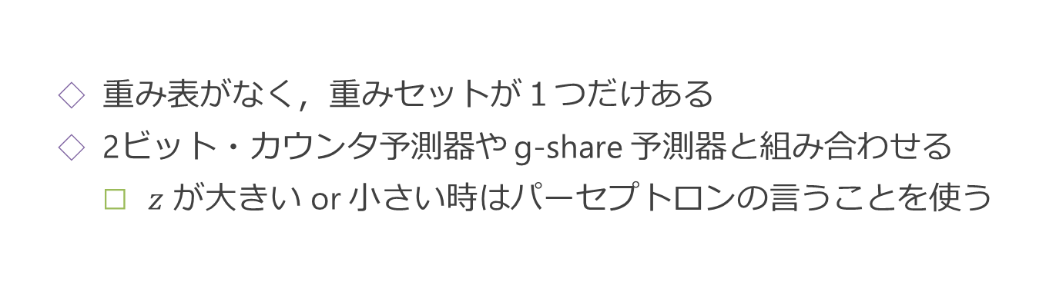
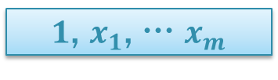
Piece wise perceptron
$w_{0}$, $w_{1}$, … $w_{m}$
$1$, $x_{1}$, … $x_{m}$
Σ
重み表がなく，重みセットが１つだけある
2ビット・カウンタ予測器や g-share 予測器と組み合わせる
$z$ が大きい or 小さい時はパーセプトロンの言うことを使う

Slide 82
Hash perceptron（概要）
HL=0
HL=4
HL=8
HL=16
Σ
履歴長（HL）が異なる g-share 様のテーブルを複数用意
2 ビットカウンタではなく，重み（8 ビットなど）にする
全員の出力を加算してパーセプトロンの処理
正解を言うテーブルの重みが増えるように学習
適切な履歴長の g-share が選択されるようになる
HL=0 が正解を言う（その PC はいつも成立とか）なら， そこの重みを強く
HL=4 以降に学習しなくて良くなる

Slide 83
TAGE 予測器
TAGE 予測器
A. Seznec and P. Michaud. A case for (partially)-tagged geometric history length predictors, Journal of Instruction Level Parallelism (http://www.jilp.org/vol8), 2006
現在最も予測精度が高いと言われている予測器
最近のインテルの CPU に乗っている… らしい
E. Rohou, B. Narasimha Swamy, A. Seznec Branch prediction and the performance of interpreters — Don't trust folklore, 2015 IEEE/ACM International Symposium on Code Generation and Optimization (CGO)

Slide 84
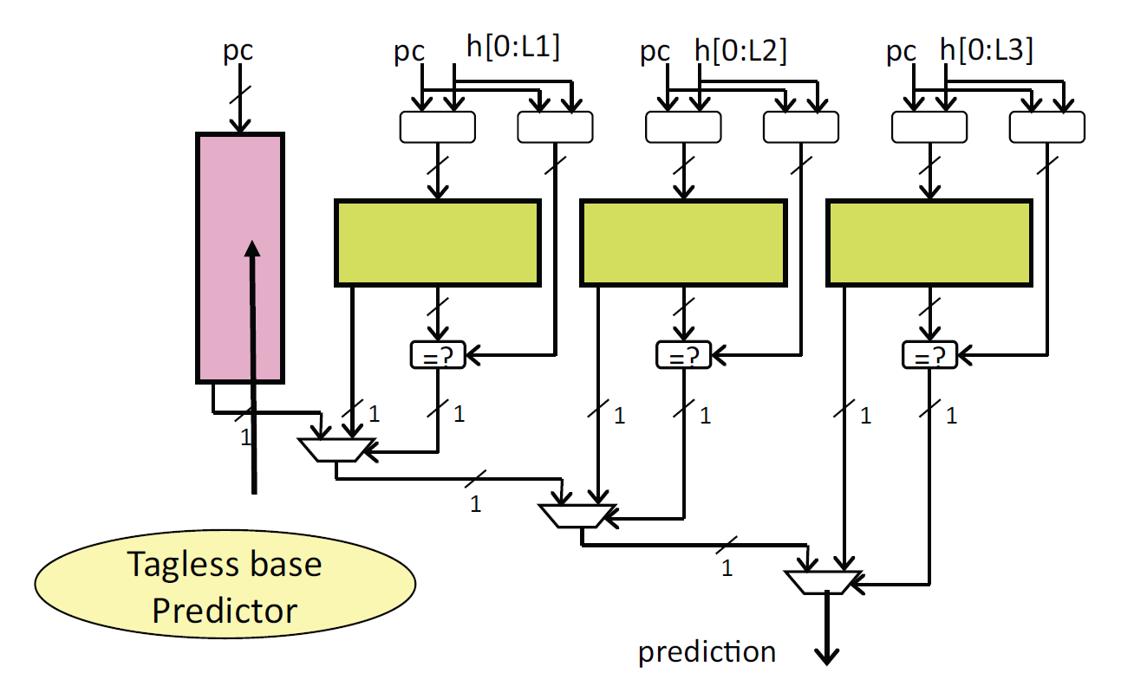
TAGE 予測器 図は A. Seznec and P. Michaud. A case for (partially)-tagged geometric history length predictors より
トーナメント式の構造：
左端： 単純な２ビット・カウンタ
それ以外：
グローバル履歴+PC でアクセスし，BTB の時のように ヒット/ミス判定を行う
ヒットした場合，そのテーブルの n ビット・カウンタの内容で予測

Slide 85
TAGE 予測器 図は A. Seznec and P. Michaud. A case for (partially)-tagged geometric history length predictors より
パターン長が長いテーブルの結果を優先して使う
右側でヒットするほど，その結果を優先する
右に行くほど指数的に履歴長が長くなっている
ヒット/ミスの判定ができるため，トーナメント状に優先度が 決定できる
ただの PHT だと，だれの結果を使えばいいかわからない

Slide 86
TAGE 予測器のメリット（１）
パターン長ごとに，最適なテーブルに学習できる
たとえば 101 と 11111 の２パターンがあった場合
固定長(5) ：00101, 01101, 10101, 11101, 11111
TAGE(3+5) ：101, 11111

Slide 87
TAGE 予測器のメリット（２）
学習が早い
大ざっぱに成立/不成立に傾向があるような場合，
難しいパターンを学習する前に，とりあえず左端で大ざっぱな 予測ができる

Slide 88
TAGE 予測器 と パーセプトロン予測器
それぞれ，今一番予測精度が高いと思われている
インテル，AMD の CPU で採用
TAGE の方が，基本的には良い精度を示す
しかし，かなりのチューニングがいる
特に各テーブルのサイズのバランスが難しい
ちょうどテーブルに履歴長が収まらず，はずみでガクッと精度が 落ちたりする
パーセプトロン予測器は，結構適当でも大丈夫だし安定している
企業の人的には，そこがありがたいらしい

Slide 89
最近の分岐予測器の研究
TAGE をベースに，補助予測器（ループ専用とか）を つけたものが多い
L-TAGE [Seznec07]
ISL-TAGE [Seznec11]
Wormhole [Albericio14]
Wormhole の性能：
平均1000命令に1回，多いと4回ぐらい予測ミス
依然として性能に大きな影響
1回ミスると数十から100命令ぐらいのペナルティ
近年でもさらに発展を続けている

Slide 90
方向分岐予測器のまとめ
分岐予測器
静的予測
動的予測
原始的なものから，最近の CPU で使われているものまで紹介

Slide 91
出欠と感想
本日の講義でよくわかったところ，わからなかったところ， 質問，感想などを書いてください（なんか一言書いてね）
LMS の出席を設定するので，そこにお願いします
パスワード：tage
意見や内容へのリクエストもあったら書いてください

